Slide 1
Электронный дневник
Подготовил
Козлова О.А.

Slide 2
Преимущества
позволяет ученику или родителю получать на смартфон или планшет:
расписание уроков
домашние задания
текущие и итоговые оценки
информацию о событиях в своей школе

Slide 3
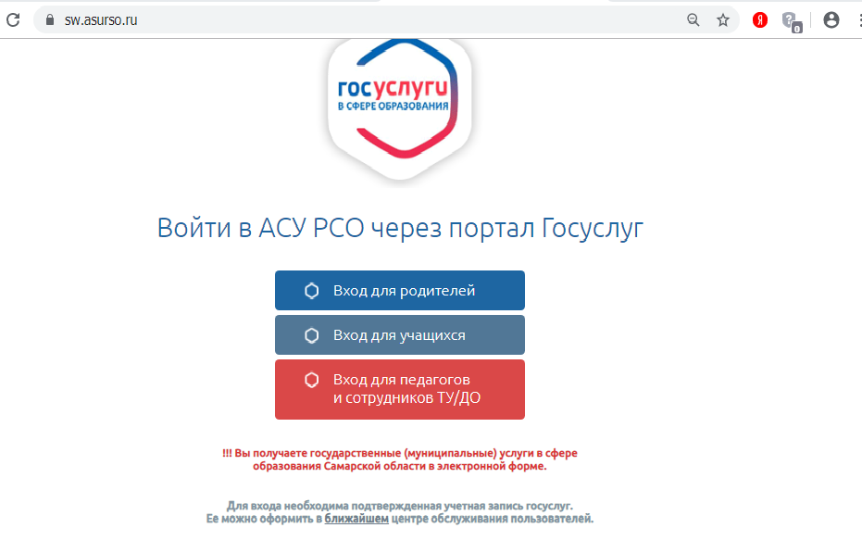
Доступ к электронному дневнику
Через браузер по адресу:
https://sw.asurso.ru//
Мобильное приложение
«Школьный дневник СГО» (Разработчик ЗАО «ИРТех»)

Slide 4
Способы авторизации (браузерная версия)
Пароль от АСУ РСО (выдает классный руководитель)
Через систему ЕСИА портал Госуслуг (необходима подтвержденная учетная запись)

Slide 5
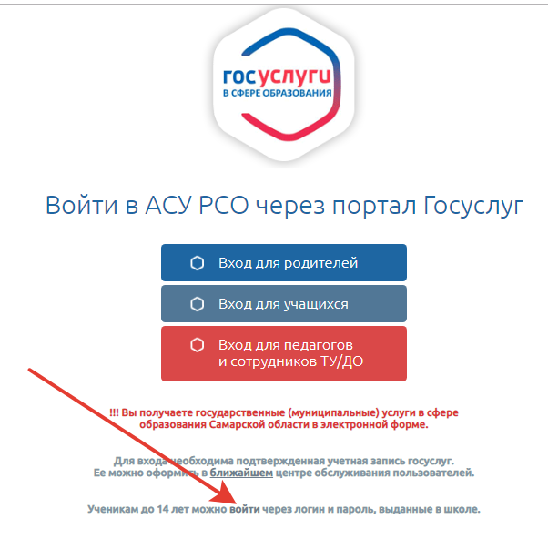

Slide 6
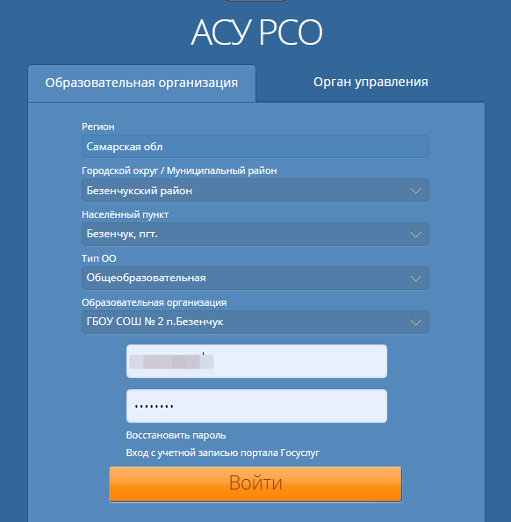

Slide 7
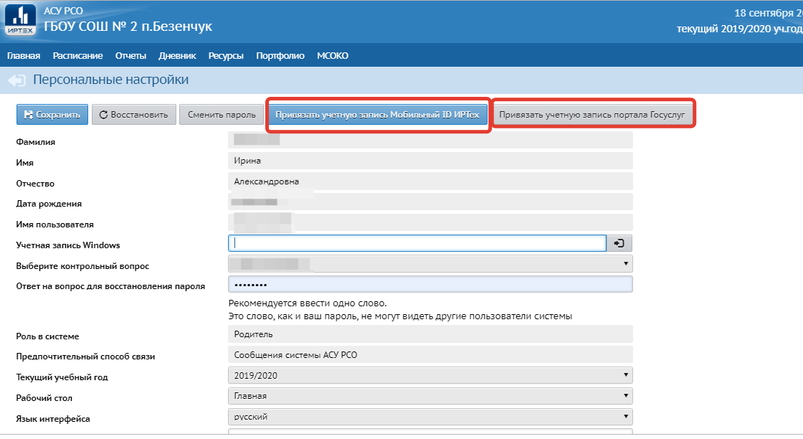

Slide 9
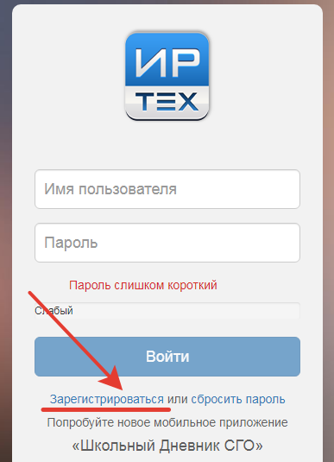
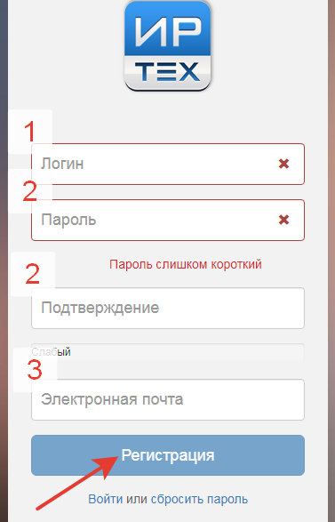
Логин и пароль только английская раскладка!!!!!

Slide 10
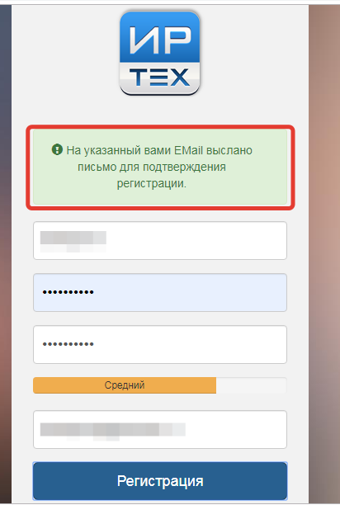
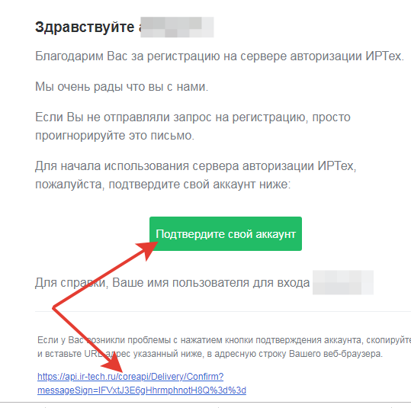
В своем почтовом ящике найти письмо и перейти по указанной в нем ссылке

Slide 11
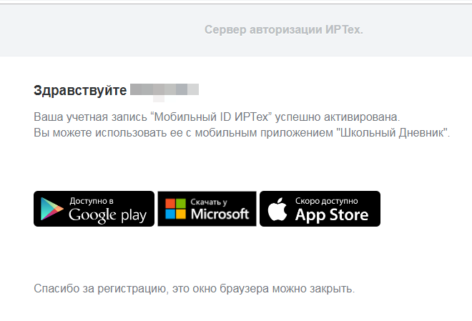

Slide 12
После активации учетной записи зайти в АСУ РСО и еще раз привязать к Мобильный ID ИрТех. Должно появиться сообщение о том, что учетная запись успешно привязана

Slide 13
Спасибо за внимание!

